Slide 1
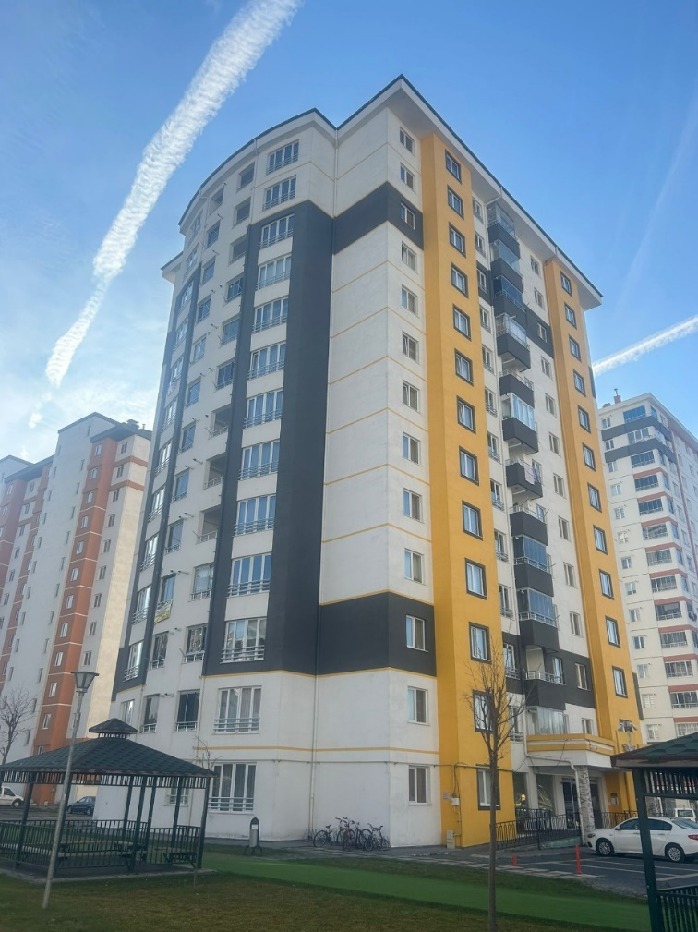
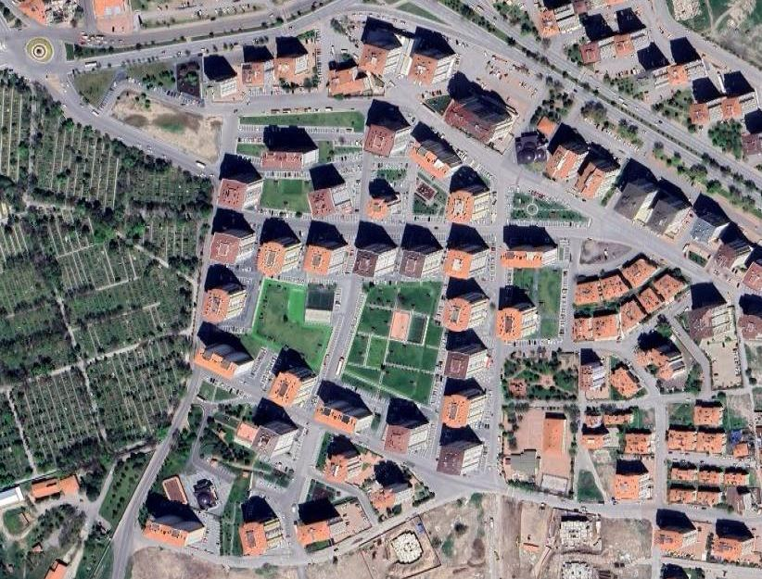
Sıra No | Mahalle | Ada Parsel | Bina Adı | Blok | Kat | Daire | Cephe | Taşınmaz Cinsi | Alan (m2) | Muhammen Bedel | Geçici Teminat
7 | Battalgazi | 12751/1 | Umut Konağı | D | 12 | 68 | KB | Mesken(2+1) | 135 | 1.650.000 | 55.000

Slide 2
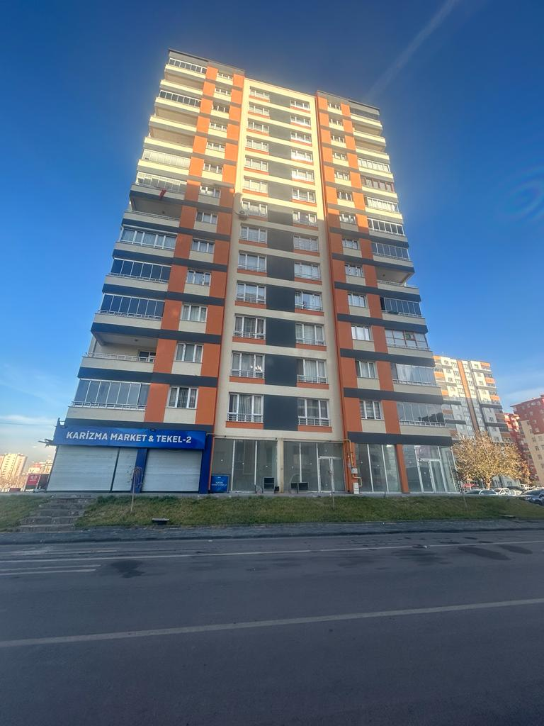
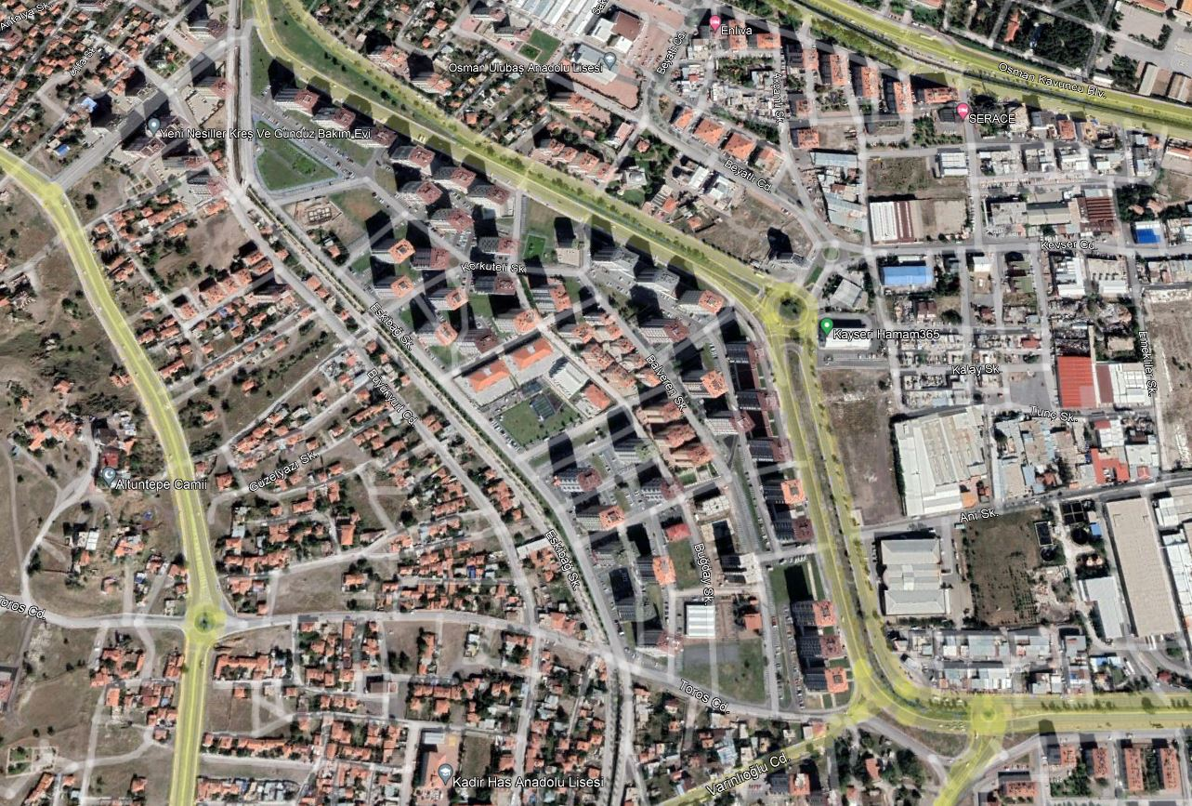
Sıra No | Mahalle | Ada Parsel | Bina Adı | Blok | Kat | Daire | Cephe | Taşınmaz Cinsi | Alan (m2) | Muhammen Bedel | Geçici Teminat
13 | Kazımkarabekir | 13105/1 | Malazgirt | D | Z | 53 | G | İşyeri | 98 | 1.960.000 | 60.000

Slide 3
Sıra No | Mahalle | Ada Parsel | Bina Adı | Blok | Kat | Daire | Cephe | Taşınmaz Cinsi | Alan (m2) | Muhammen Bedel | Geçici Teminat
14 | Kazımkarabekir | 13105/1 | Malazgirt | D | Z | 54 | G | İşyeri | 59 | 1.180.000 | 60.000

Slide 4
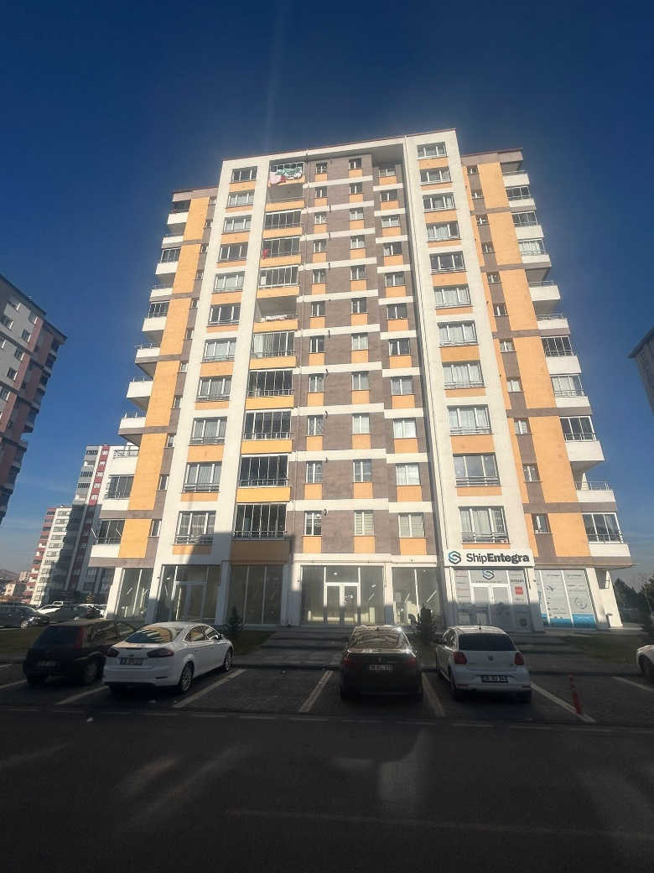
Sıra No | Mahalle | Ada Parsel | Bina Adı | Blok | Kat | Daire | Cephe | Taşınmaz Cinsi | Alan (m2) | Muhammen Bedel | Geçici Teminat
15 | Kazımkarabekir | 13103/2 | Erciyes Park | D | Z | 68 | G | İşyeri | 90 | 1.800.000 | 60.000

Slide 5
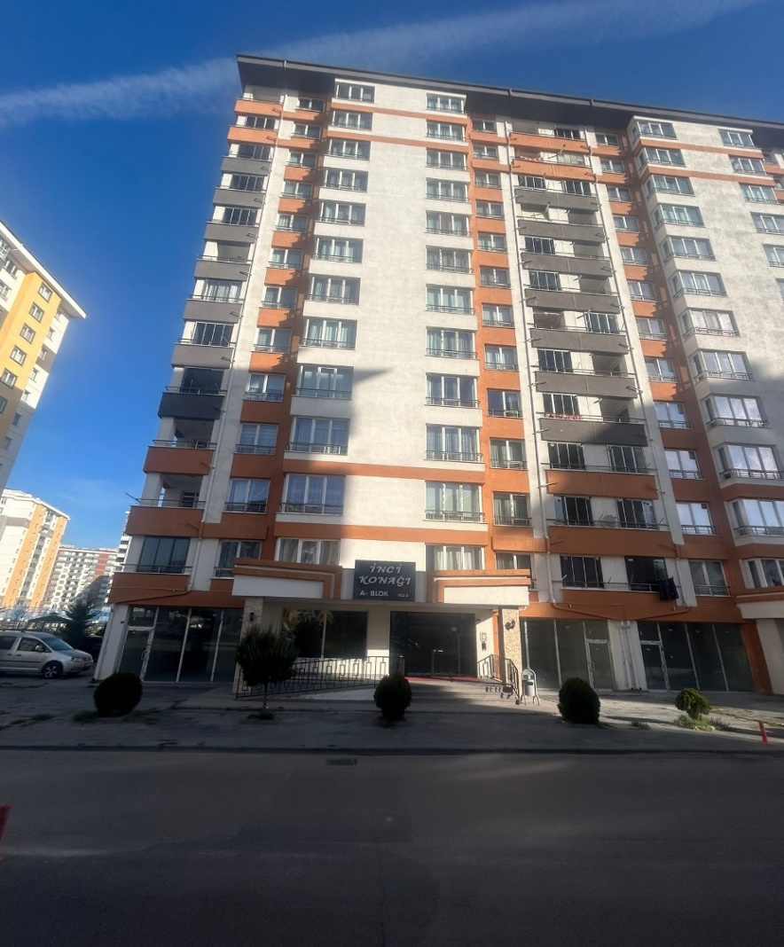
Sıra No | Mahalle | Ada Parsel | Bina Adı | Blok | Kat | Daire | Cephe | Taşınmaz Cinsi | Alan (m2) | Muhammen Bedel | Geçici Teminat
16 | Battalgazi | 12655/4 | İnci Konağı | G /A | Z | 24 | G | İşyeri | 85 | 1.700.000 | 60.000

Slide 6
Sıra No | Mahalle | Ada Parsel | Bina Adı | Blok | Kat | Daire | Cephe | Taşınmaz Cinsi | Alan (m2) | Muhammen Bedel | Geçici Teminat
17 | Battalgazi | 12655/4 | İnci Konağı | G /A | Z | 25 | G | İşyeri | 85 | 1.500.000 | 60.000

Slide 7
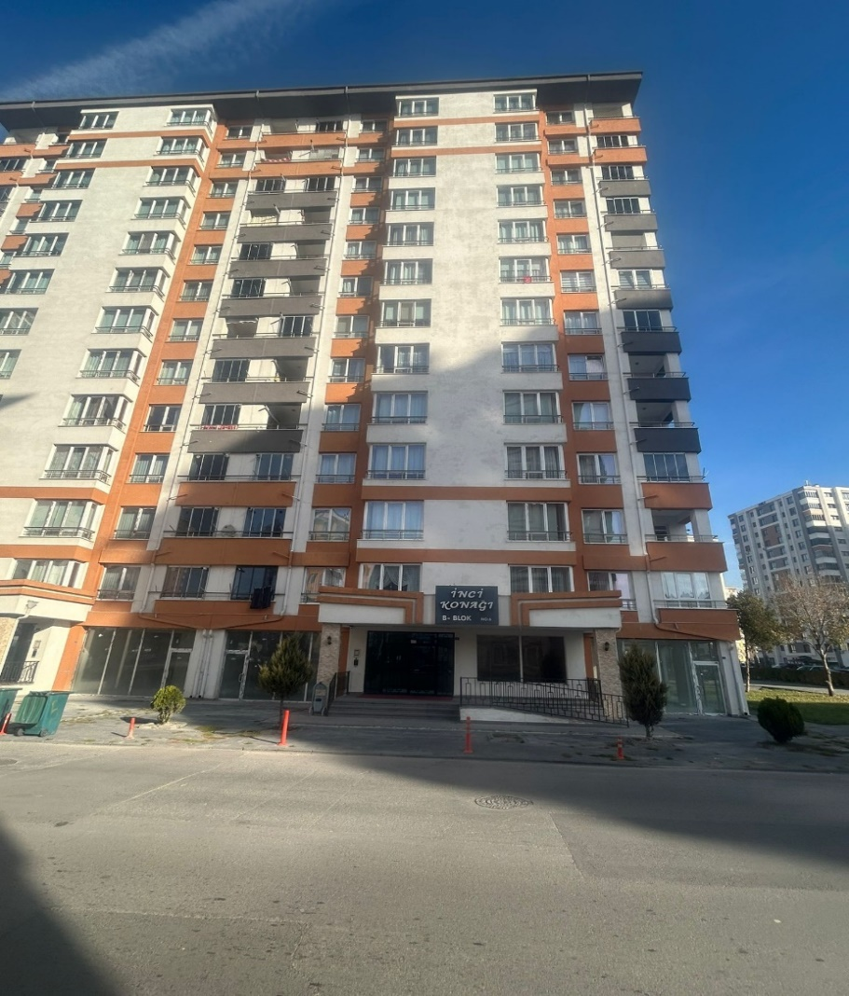
Sıra No | Mahalle | Ada Parsel | Bina Adı | Blok | Kat | Daire | Cephe | Taşınmaz Cinsi | Alan (m2) | Muhammen Bedel | Geçici Teminat
18 | Battalgazi | 12655/4 | İnci Konağı | G /B | Z | 25 | G | İşyeri | 85 | 1.500.000 | 60.000

Slide 8
Sıra No | Mahalle | Ada Parsel | Bina Adı | Blok | Kat | Daire | Cephe | Taşınmaz Cinsi | Alan (m2) | Muhammen Bedel | Geçici Teminat
19 | Battalgazi | 12655/4 | İnci Konağı | G /B | Z | 26 | G | İşyeri | 85 | 1.700.000 | 60.000

